Slide 1



Slide 2
MÉTODOS PARA COLETA DE DADOS
A COLETA DE DADOS É UM PASSO ESSENCIAL PARA GARANTIR QUE TEMOS INFORMAÇÕES RELEVANTES E REPRESENTATIVAS
PARA ANÁLISE E APRENDIZADO DE MÁQUINA. DIVERSOS MÉTODOS PODEM SER UTILIZADOS, COMO COLETA AUTOMATIZADA VIA SISTEMAS E APIS, INTEGRAÇÃO DE DADOS DE TERCEIROS OU ATÉ PESQUISAS E QUESTIONÁRIOS.
CADA MÉTODO OFERECE VANTAGENS ESPECÍFICAS E É ADEQUADO PARA DIFERENTES TIPOS DE PROJETO.
COMPREENDER ESSES MÉTODOS AJUDA A GARANTIR A QUALIDADE, SEGURANÇA E ÉTICA NA COLETA, RESULTANDO EM DADOS MAIS ÚTEIS E CONFIÁVEIS PARA O DESENVOLVIMENTO.

Slide 3
MÉTODOS PARA COLETA DE DADOS
Os métodos de coleta de dados incluem desde técnicas como conexão a APIs e sensores para dados em tempo real, além de entrevistas e questionários para dados qualitativos.
Cada método é escolhido conforme o tipo de dado e o objetivo do projeto.
Outras abordagens, como integrar bases de dados externas e usar web scraping, enriquecem a análise.
A escolha correta desses métodos deve garantir dados relevantes e seguros, respeitando normas de privacidade e ética.

Slide 4
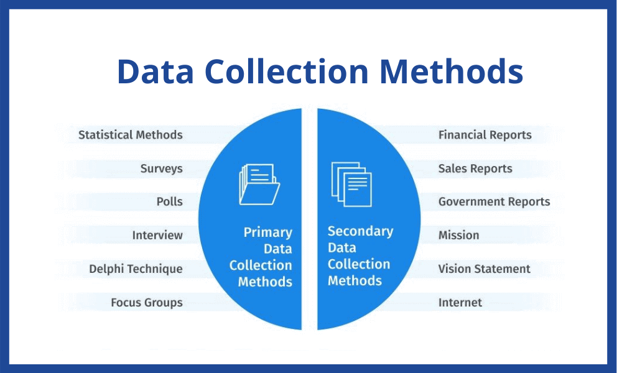
MÉTODOS PARA COLETA DE DADOS
https://www.spadesurvey.com/data-collection-methods-and-tools/

Slide 5
FATORES PARA ESCOLHER MÉTODOS PARA COLETA DE DADOS
Objetivo do Projeto
Definir o que precisa ser analisado ou previsto;
Dados em tempo real (APIs/sensores) x Insights qualitativos (entrevistas/questionários).
Tipo de Dados Necessários
Estruturados (números, categorias) x Não estruturados (texto, imagens);
Fontes externas para dados estruturados; web scraping para dados de sites.

Slide 6
FATORES PARA ESCOLHER MÉTODOS PARA COLETA DE DADOS
Recursos Disponíveis
Orçamento, equipe e infraestrutura para coleta automatizada ou manual;
Tempo e pessoal para métodos como entrevistas e questionários.
Conformidade Ética e Legal
Garantir que o método atenda às leis de privacidade;
Dados sensíveis exigem segurança e fontes confiáveis.

Slide 7
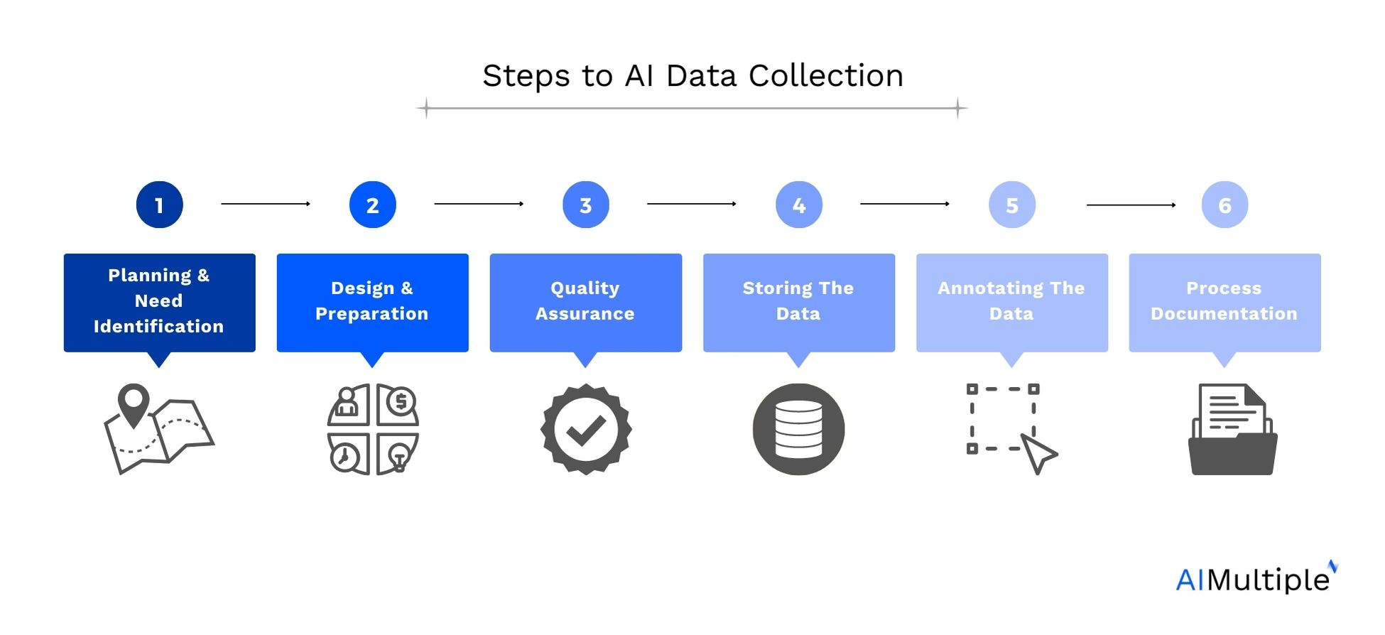
PASSOS PARA COLETA DE DADOS
https://research.aimultiple.com/data-collection-process/

Slide 8
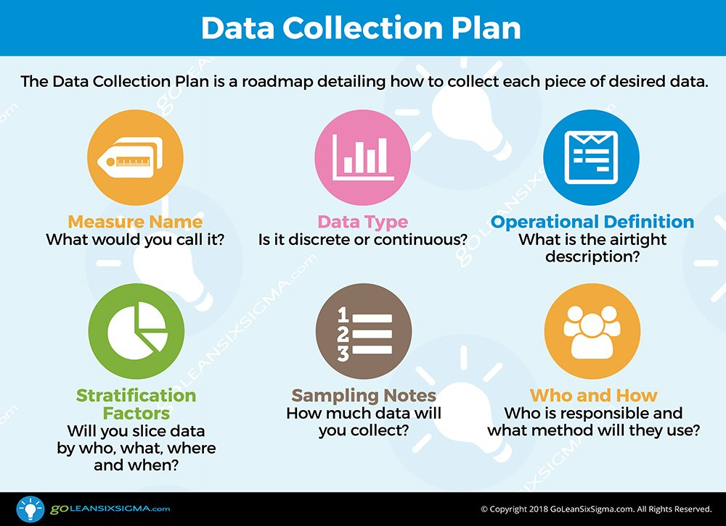
PASSOS PARA COLETA DE DADOS
https://goleansixsigma.com/data-collection-plan/

Slide 9
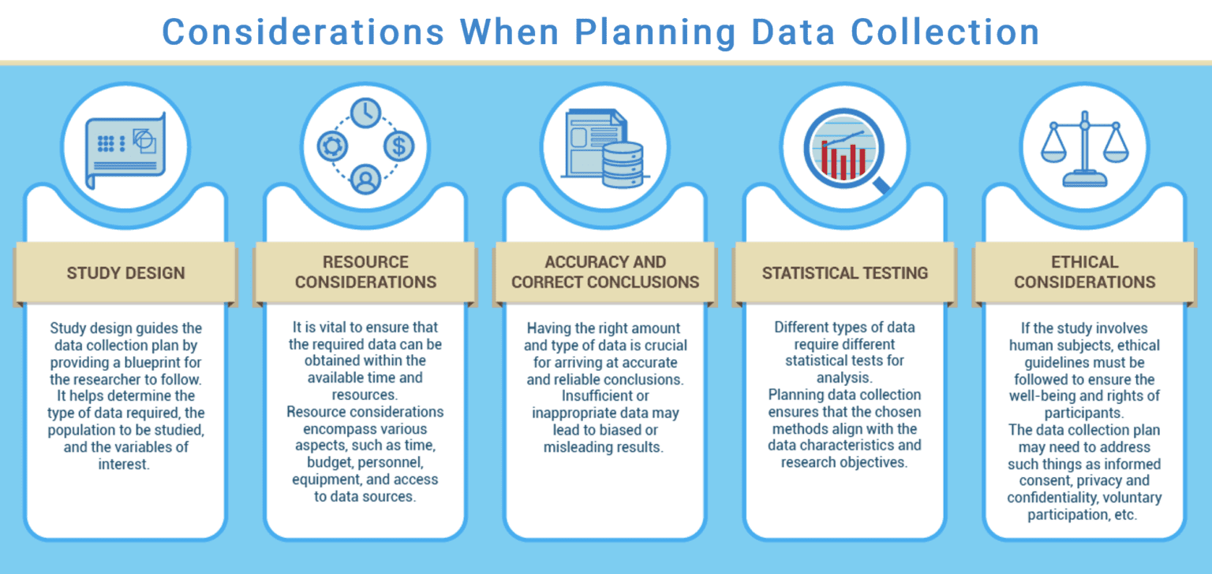
PONTOS CHAVE
https://www.quanthub.com/importance-of-planning-data-collection-in-statistical-studies-corporate/

Slide 10
OBRIGADO!

